Slide 1


Slide 2

LE WEBDOCUMENTAIRE À L’ÉCOLE : ÉDUCATION AUX MÉDIAS
ET À L’INFORMATION
Tauhiti TAMU
Enseignante référente aux usages du numérique
Circonscription n°1 : Taiarapu - Australes

Slide 3



Plan
Qu’est-ce qu’un webdocumentaire ?
Comment mettre en place ce projet ?
Quels sont les enjeux de ce projet ?
Notes:
Pour compléter ma présentation, je vais préciser 3 points :
-Sur la définition de ce qu’est un webdocumentaire ;
-Sur la mise en œuvre d’un tel projet dans une classe, une école ;
-Sur les enjeux d’un tel projet et notamment au cycle 3 ;

Slide 4
1) Qu’est-ce qu’un Webdocumentaire ?

Slide 5
Qu’est-ce qu’un webdocumentaire ?
Web
Documentaire
= Un ensemble de données reliées par des liens hypertextes, sur Internet
= Un film qui s'appuie sur des documents pour décrire une certaine réalité

Slide 6
Qu’est-ce qu’un webdocumentaire ?
Le web-documentaire est un moyen d’expression récent issu du genre journalistique et adapté à internet. L’objectif est de produire une narration web qui mêle texte, image et son.
Source : https://primabord.eduscol.education.fr/qu-est-ce-qu-un-web-documentaire
« Le web documentaire est une nouvelle forme de narration, utilisant comme support de diffusion internet et dont la fonction principale est de raconter une ou plusieurs histoires de façon interactive ».
Définition donnée par Franck Rondot, photographe et vidéographe.
Notes:
Préciser les spécificités et la différence qu’il peut y avoir avec un documentaire classique : linéarité, autonomie
Le web-documentaire est un documentaire conçu pour être interactif – en associant texte, photos, vidéos, sons et animations – et produit pour être diffusé sur le Web.
Ce type d'œuvre se caractérise par :
l'utilisation d'un contenu multimédia
l'introduction dans le récit de procédés interactifs
une navigation et un récit non linéaire
un point de vue d'auteur

Slide 7
Qu’est-ce qu’un webdocumentaire à l’école ?
-Une narration qui est mise en scène :
Qui raconte ? Que souhaite-t-on raconter ? À qui souhaite-t-on raconter une histoire ? Sera-t-elle racontée de manière linéaire ou non ?
La mise en scène : quelle interactivité avec les internautes souhaite-t-on ?
-Le passage d’une production « papier » à une écriture numérique
Quelles productions réaliser (fiches d’identité, présentation, etc.) ?
Quels documents visuels (images, vidéos) et/ou sonores souhaite-t-on ajouter ?
-Une pédagogie de projet :
Un travail transdisciplinaire (maîtrise de la langue / histoire / sciences / éducation morale et civique...) et une éducation au numérique (importation de données dans un logiciel, traitement de texte, traitement des sons et images...)
Notes:
Qui raconte : les élèves ? Un personnage imaginaire ?

Slide 8
2) Comment mettre en place ce projet à l’école ?

Slide 9



Comment mettre en place un projet de webdocumentaire ?
Avant de commencer, 3 questions à se poser :
2) Quelle organisation en classe ?
3) Quelles sont les ressources matérielles dont je dispose ?
1) Quelles sont mes compétences, mes limites ?
Notes:
Avant de se lancer dans un tel projet, il faut avant tout se poser 3 questions :
1) Mes limites : qui peut m’aider, m’accompagner dans ce projet
2) Déterminer une organisation sur l’année
J’ai un projet que je souhaite transformer en Webdocumentaire comment je m’organise et comment je planifie mes actions sur l’année.
3) La dernière question, ce sont les ressouces matérielles : dans le cadre de ce projet l’enseignante disposait de 6 ordinateurs portables qu’elle dont elle a fait l’acquisition et de 8 ipads qui ont fait l’objet d’une dotation de la DGEE. La connexion internet est de 4 Mo

Slide 10



Comment mettre en place un projet de webdocumentaire ?
Quelles sont les étapes de la création ?
4) Intégration des contenus dans le logiciel
2) Recenser les productions possibles
3) Produire des contenus
1) L’histoire de son webdocumentaire
5) Publication, diffusion
sur Internet
Notes:
Le webdocumentaire est constitué de plusieurs séquences. Les élèves passent tour à tour dans les différents ateliers mis en place :
rédaction d’un écrit puis correction (selon le type d’écrits étudié en classe, conforme aux instructions officielles) ;
choix des images et mise en œuvre (dessins, photographies) ;
enregistrement du texte par les élèves (langage oral, interprétation théâtrale) ;
découpage du texte (les élèves se mettent d’accord pour raccorder texte/image) ;
codification des médias (enregistrements, photographies, dessins numérisés, archives) ;
saisie d’un article relatant son travail sur le site « Raconte ta ville » ;
organisation de sa séquence : le groupe possède une affiche conforme au logiciel de montage. Il organise d’abord ses images, son texte et son enregistrement sur le papier ;
montage de la séquence : le groupe monte la séquence webdoc grâce au logiciel professionnel, sur l’ordinateur.

Slide 11









Comment mettre en place un projet de webdocumentaire ?
Notes:
6 ordinateurs portables (utilisés dans la classe ou en salle informatique) ;
3 à 4 tablettes pour l’appareil photo numérique, le dictaphone ;
une application : Genially (utilisée en ligne)
une connexion internet

Slide 12
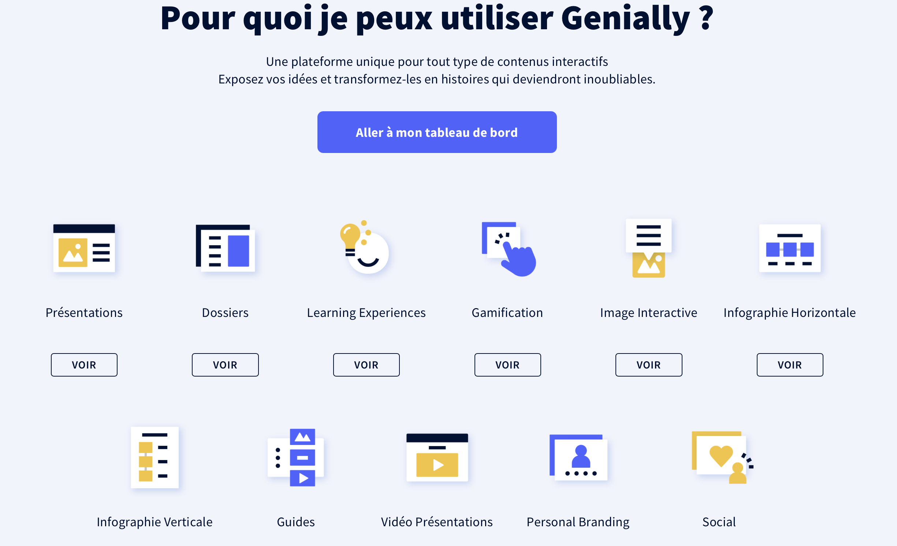
Comment mettre en place un projet de webdocumentaire ?
https://www.genial.ly
Notes:
Contraintes à aborder
Genially est un outil en ligne qui permet de créer des infographies, des images et des présentations interactives, des mini-sites voire même des jeux comme des Escape Game.
De nombreuses fonctionnalités d’édition sont disponibles comme l’ajout de textes, d’icônes, d’illustrations, d’images, de formes, de graphiques et de tableaux.
Un des nombreux avantages de Genially est que vous pouvez insérer très facilement une vidéo YouTube en copiant simplement son url (section « Insérer »). Vous pouvez également enregistrer un fichier audio et insérer un lecteur sur la diapositive, charger vos propres images et les rendre interactives, mais aussi faire une recherche par mot-clé dans la banque d’images gratuites proposée : un gain de temps certain pour créer votre première présentation interactive Genially !
Le mode gratuit ne permet pas de télécharger vos travaux en PDF ou en JPG. Pour consulter et vidéo-projeter votre présentation, le professeur et les élèves devront donc disposer d’une connexion internet et aller sur Genially.

Slide 13
3) Quels sont les enjeux d’un tel projet ?

Slide 14



Quels sont les enjeux d’un tel projet ?
La formation du cybercitoyen actif, éclairé et responsable de demain.
Notes:
Une des missions fondamentales de l’école est la formation du citoyen en devenir
Actif : Parce qu’au travers de ce projet les élèves sont amenés à comprendre les médias et leur fonctionnement par une pratique des médias.
Éclairé : Développer l’esprit critique grâce à une analyse des médias ;
il faut outiller l’élève pour être autonome par rapport à ces messages, l’amener à avoir un regard critique face à ces messages.
Responsable : au travers de ce projet l’élève produit du contenu mais est reponsabilisé : il est amené à connaître les droits mais aussi les sanctions qui peuvent être appliquées en cas de non respect. Ce sont des connaissances et compétences qui se construisent tout au long de la vie.
CRCN

Slide 15




Source : CLEMI
Notes:
Préciser les outils utilisés à chaque focus « image »

Slide 16

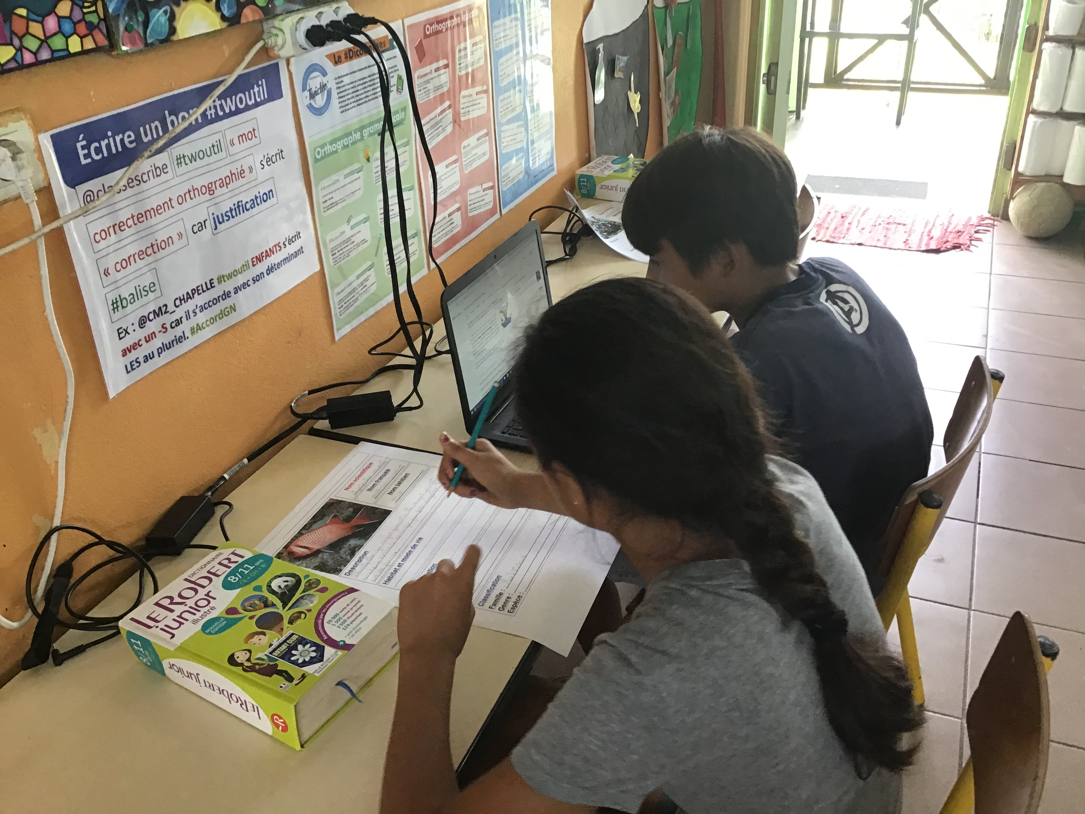

Quels sont les enjeux d’un tel projet ?
Notes:
-Un enjeu de communication qui donne du sens à la recherche d’informations fiables sur internet ;
L’élève apprend à en vérifier la validité ;
Collecteur de contenus fiables au service du message à transmettre à l’internaute,
Préciser les outils utilisés

Slide 17
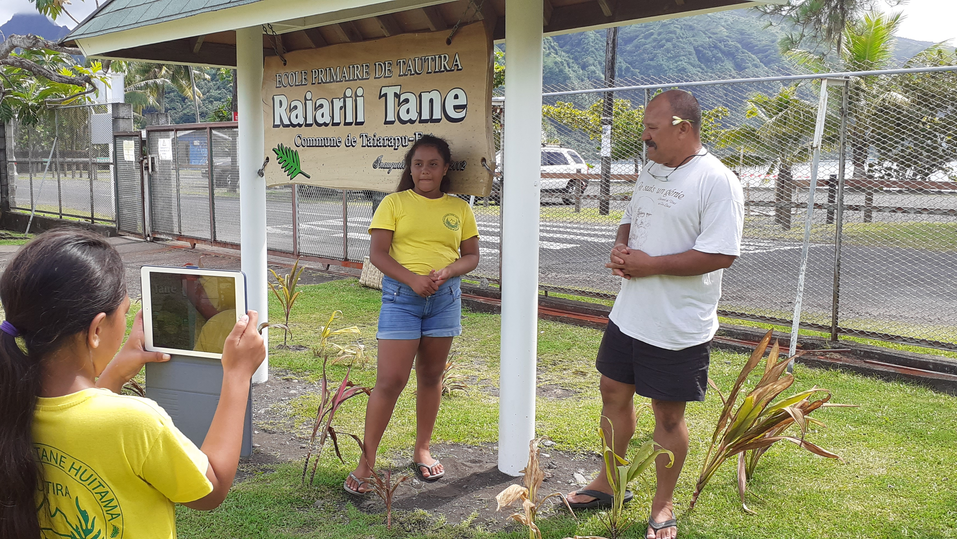
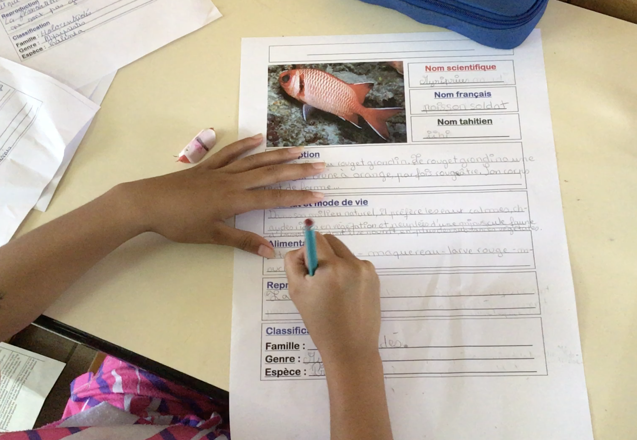

Quels sont les enjeux d’un tel projet ?
Notes:
-L’élève est producteurs de contenus (de l’écrit, des images, des vidéos ou des bandes sonores) : il est placé dans une situation qui l’oblige à se distancier, à développer son esprit critique ;
Producteur de contenus, il est placé dans une situation qui l’oblige à se distancier et à développer son esprit critique, mais aussi à adopter un point de vue sur le sujet développé par le webdoc.
En participant à un projet de webdocumentaire, l’élève est sensibilisé à différentes formes de transmission d’un message numérique.

Slide 18
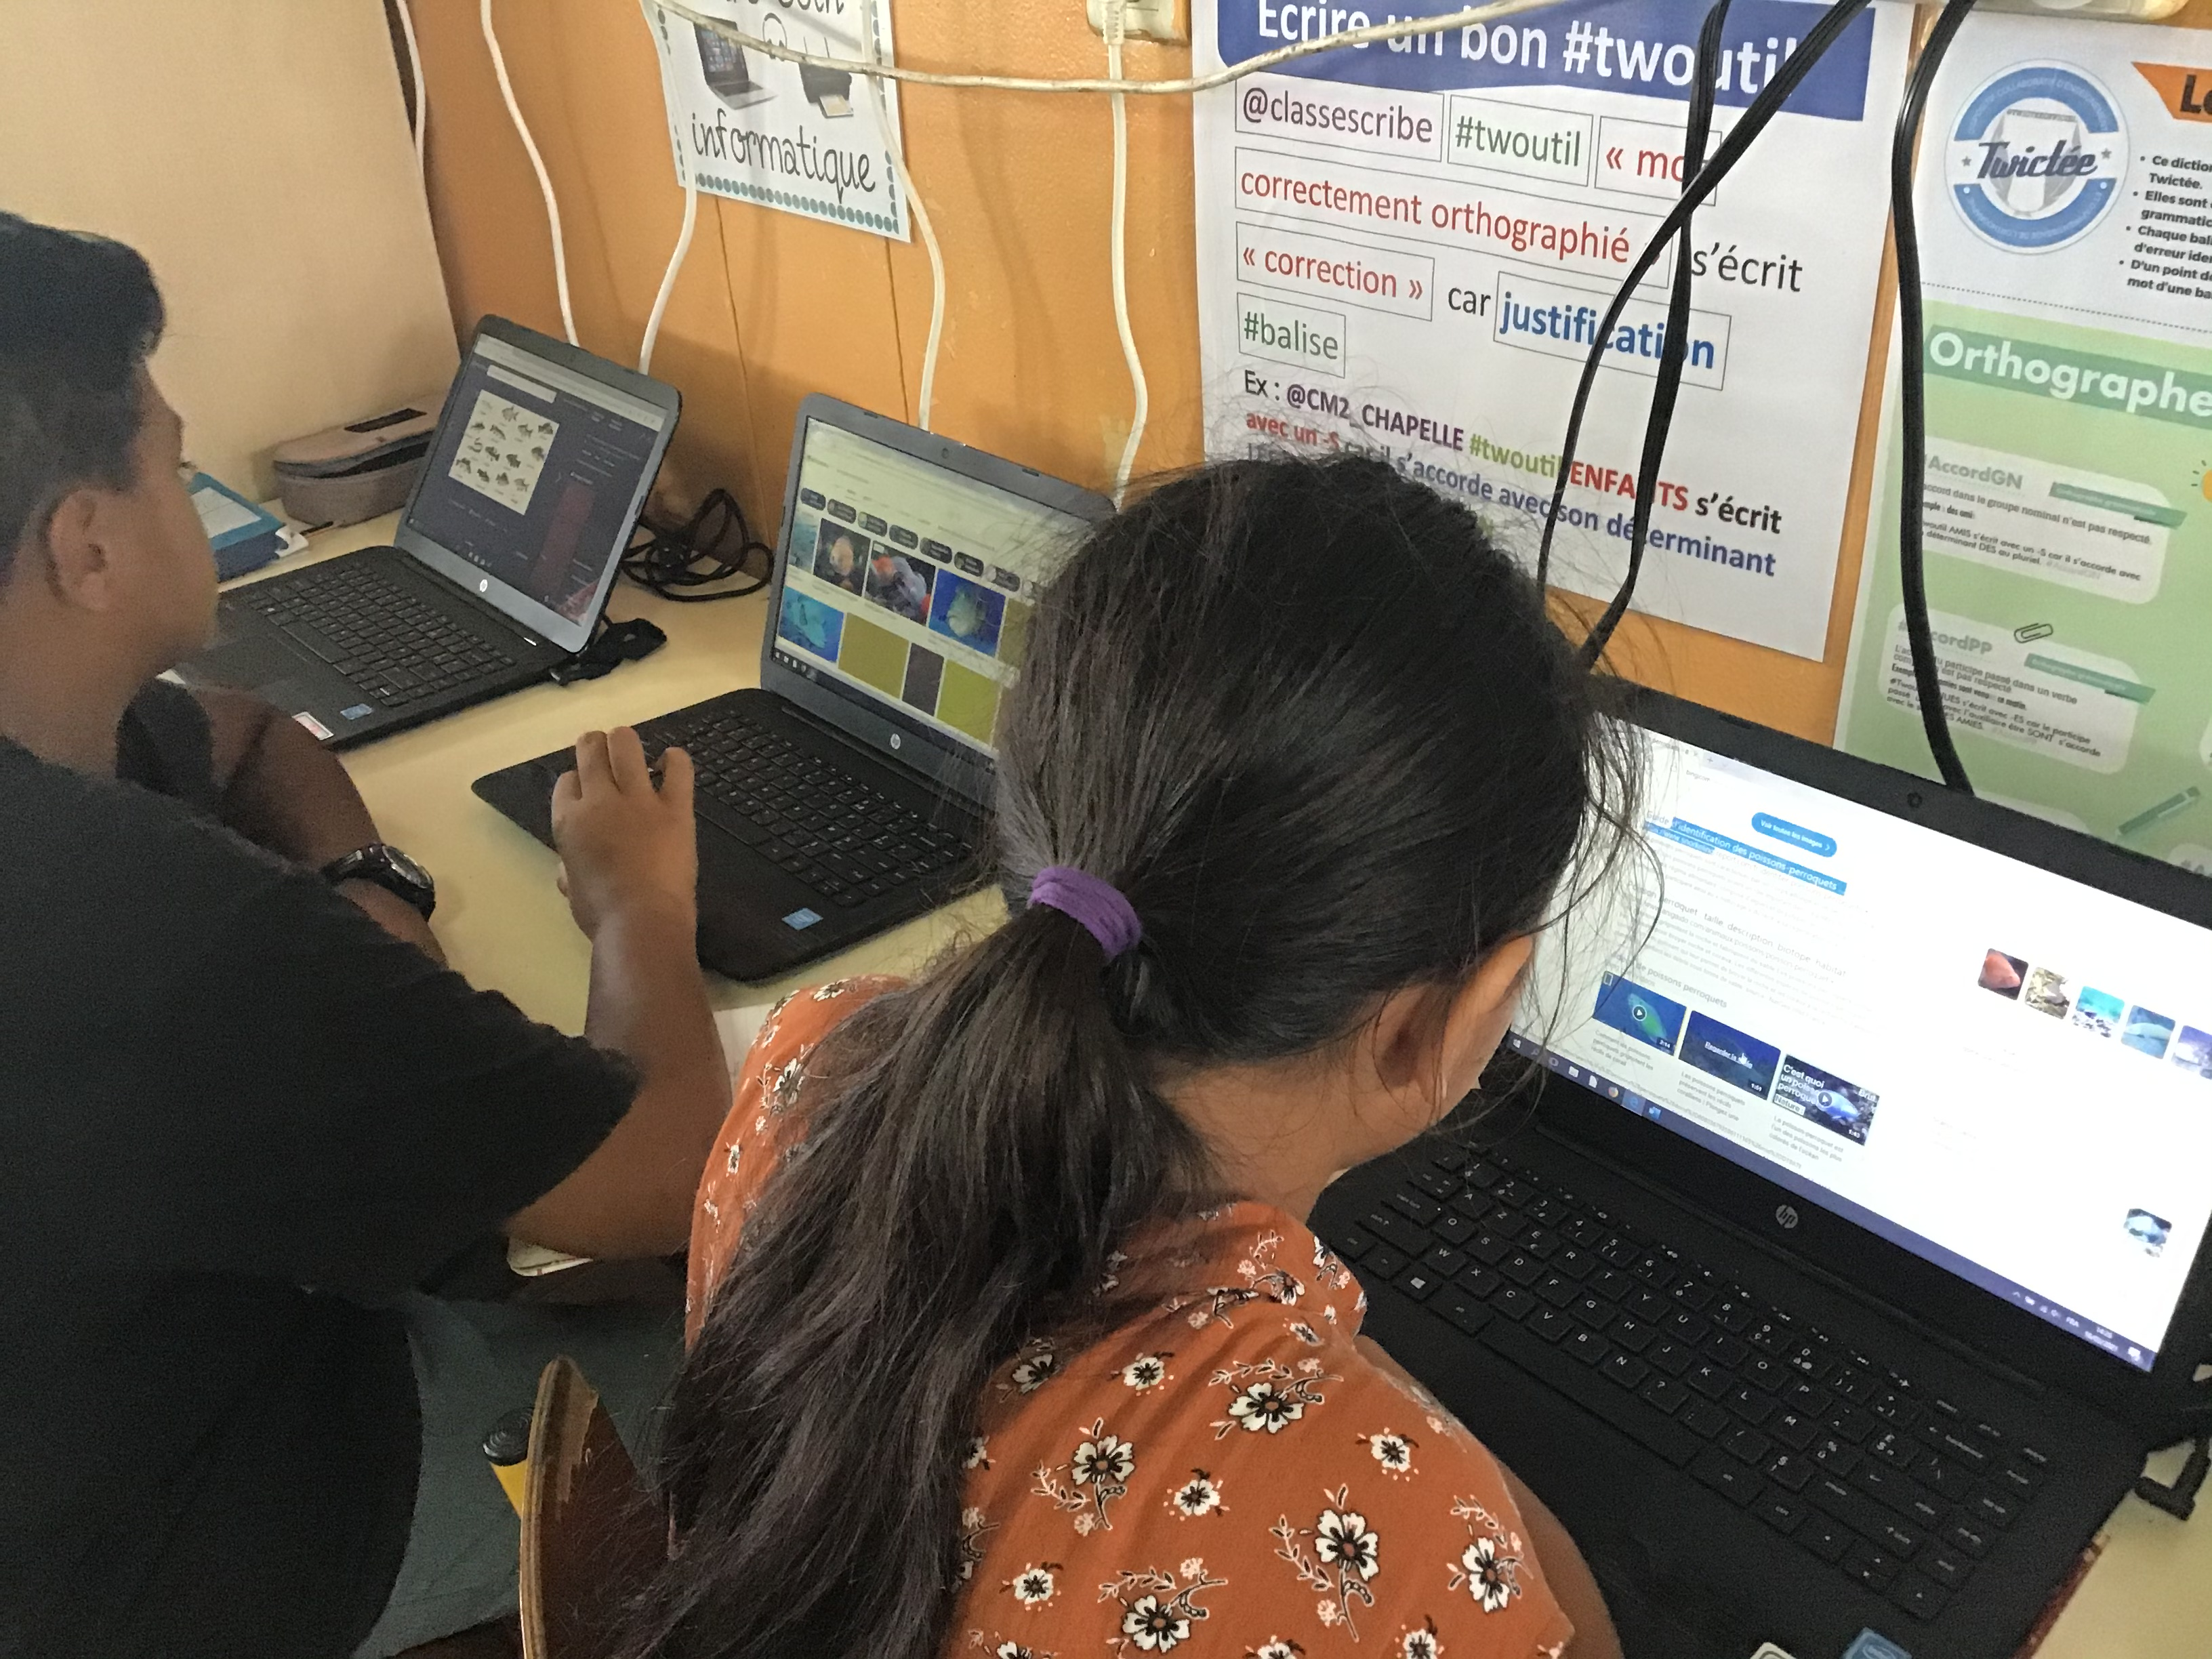
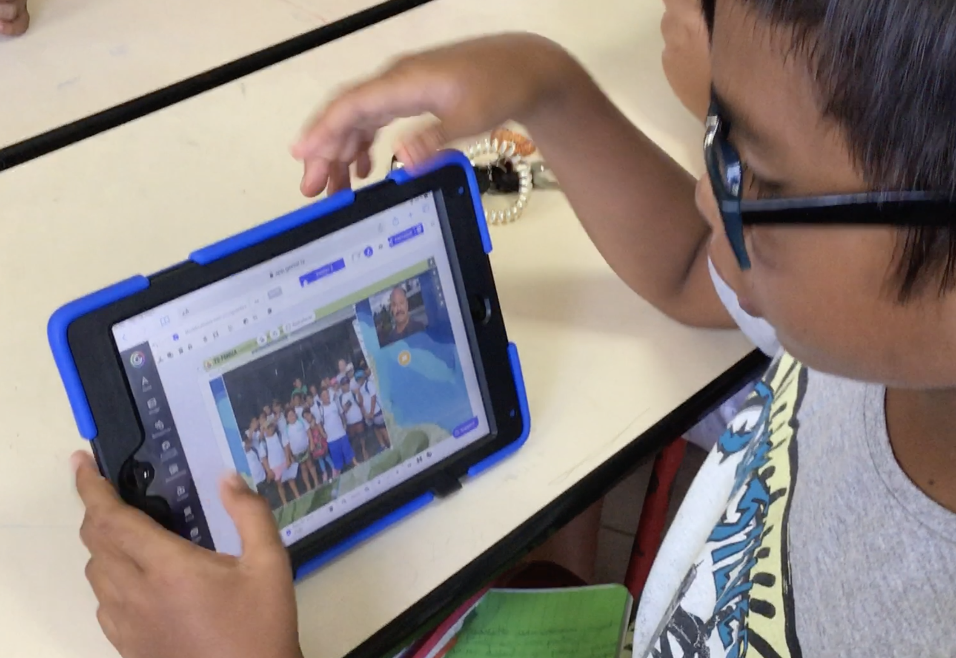
Quels sont les enjeux d’un tel projet ?
Notes:
À chaque étape de recueil ou de production de contenus, l’élève est sensibilisé aux questions de droits liées à la publication sur Internet : droits d’auteur, droits à l’image (personnes, lieux intérieurs ou extérieurs).

Slide 19
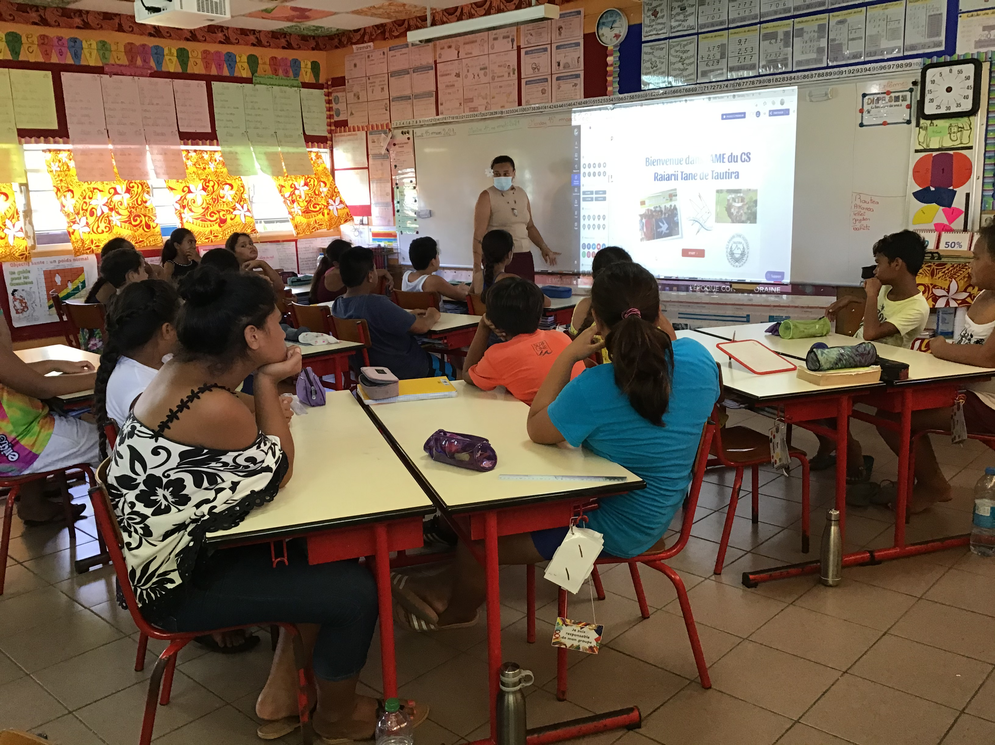
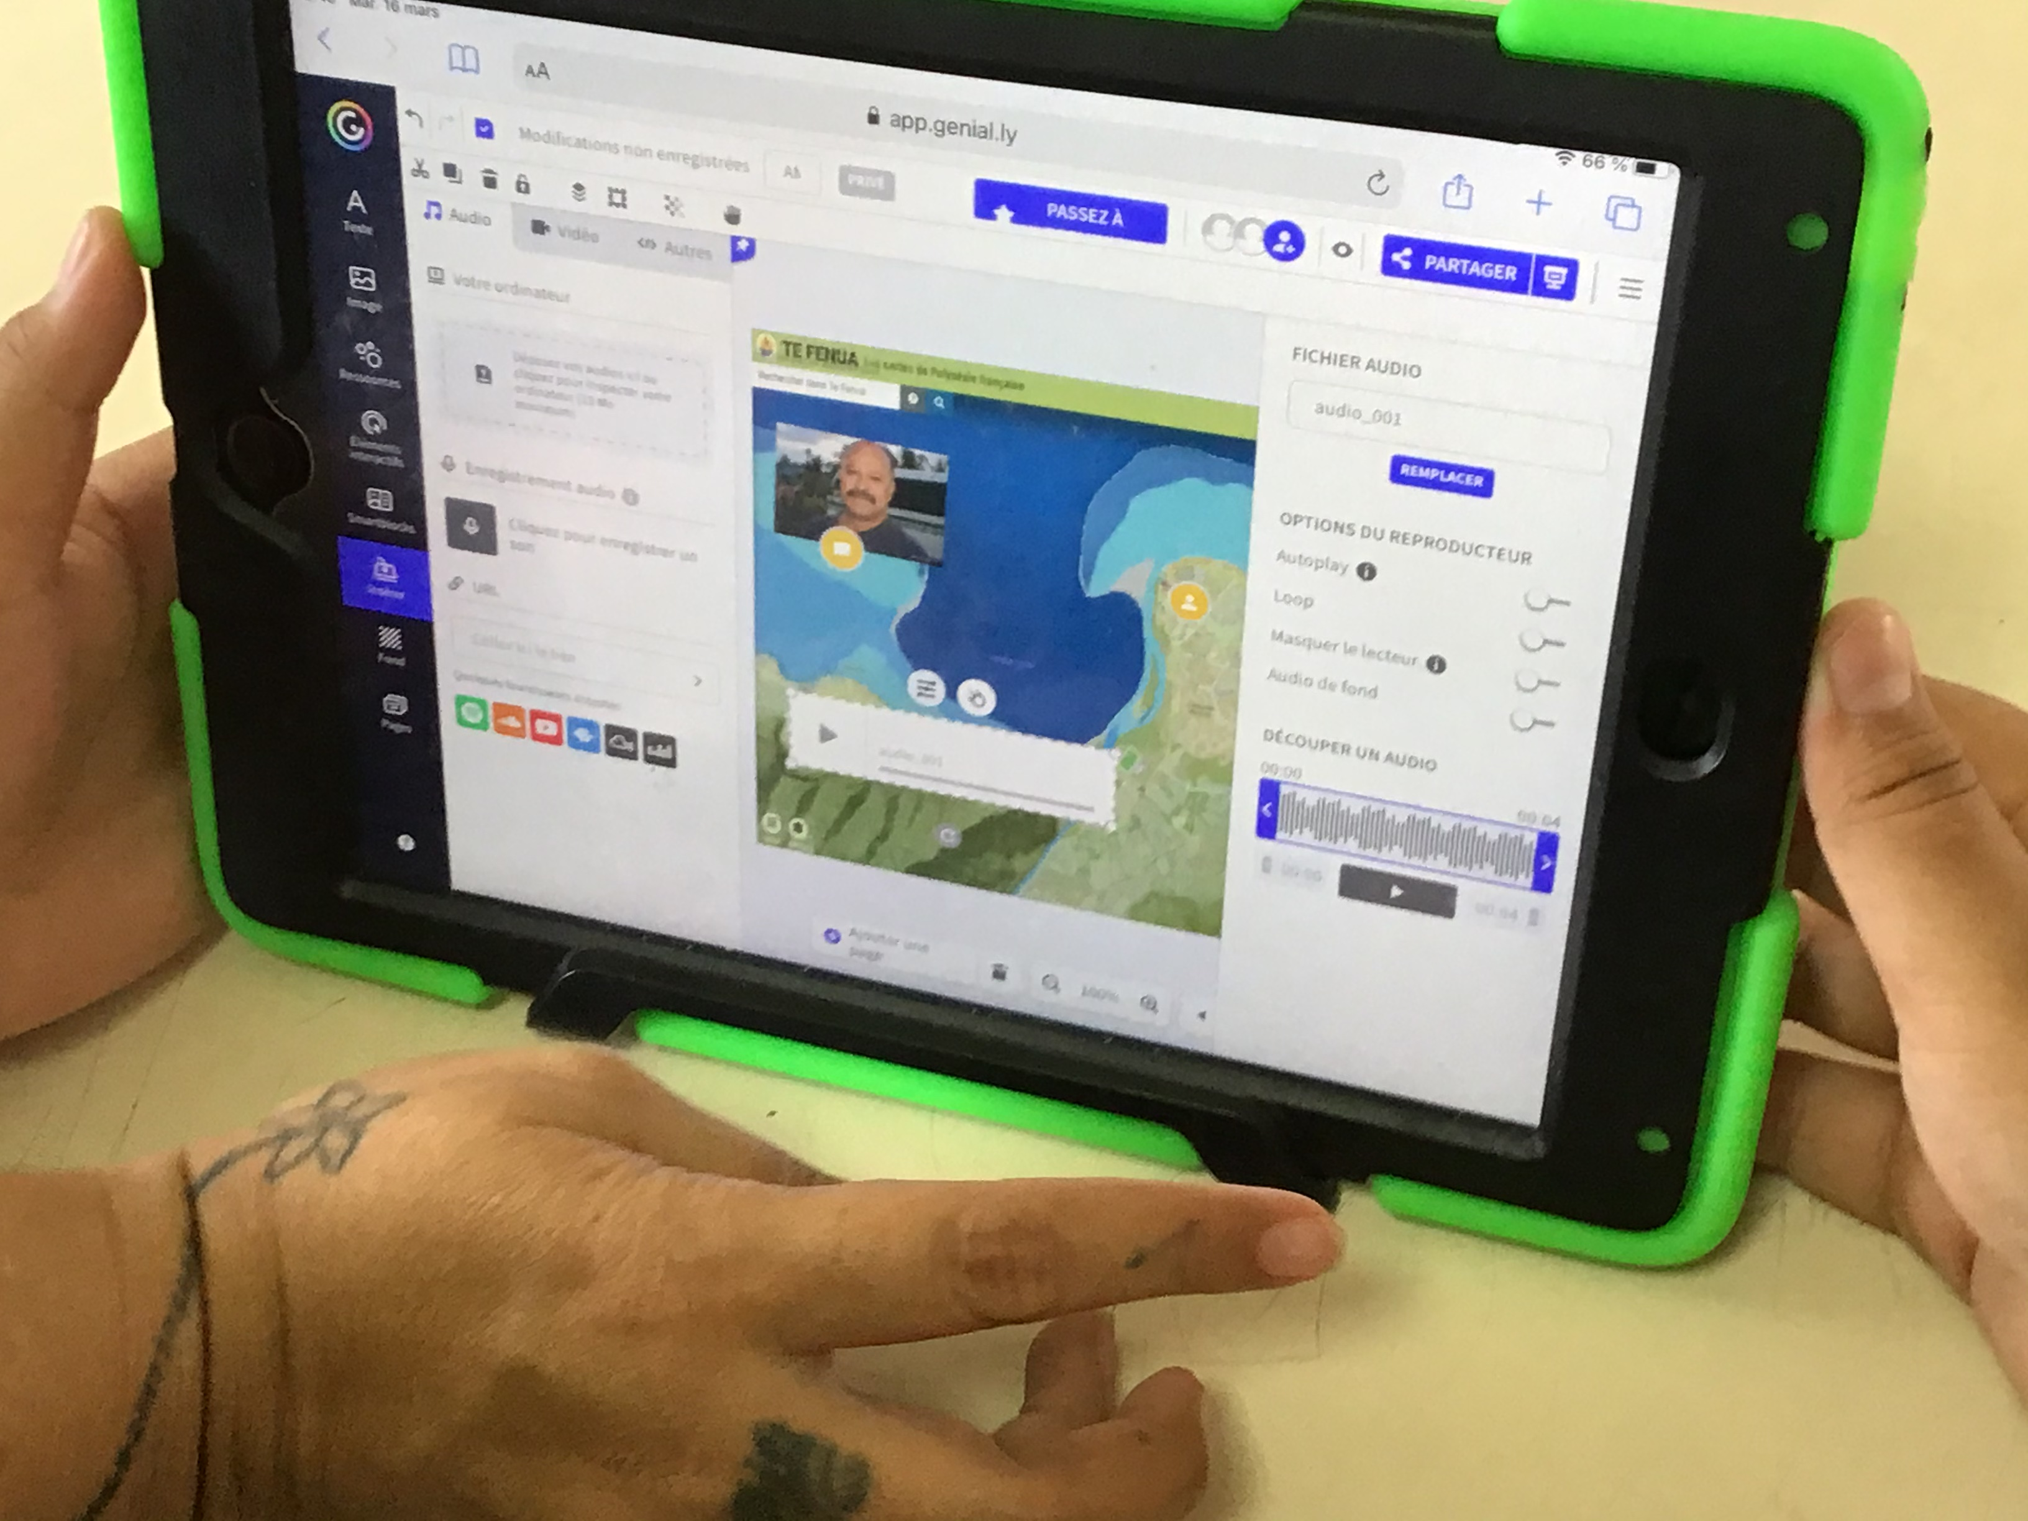
Quels sont les enjeux d’un tel projet ?
Notes:
Amener l’élève à apprendre à exploiter un logiciel spécifique pour diffuser du contenu sur internet ;

Slide 20
Māuruuru
Suivez-nous sur #ADNEpf

